Slide 1
Název školy:
Autor:
Název:
Číslo projektu:
Název projektu:
SŠ spojů a informatiky Tábor
Petr Vlach
VY_32_INOVACE_OS_12
CZ.1.07/1.5.00/34.1021
Moderní škola – inovace výuky na SŠSI Tábor

Slide 2
Windows server
Automatizace úloh správy

Slide 3
A) Zásady skupin (Group policy)
Uživatelé mají po přihlášení k dispozici téměř všechny možnosti operačního systému – mohou spouštět aplikace, hrát hry , nastavovat prostředí, vypalovat hudbu a videa. Z hlediska správy systému je potřeba tyto činnosti regulovat – nakonfigurovat takové prostředí klientských počítačů, které vyhovuje racionálnímu používání výpočetních prostředků.
Zásady skupiny si lze představit jako sady pravidel, pomocí kterých lze spravovat uživatele a klientské počítače. Lze je použít pro několik domén, pro jednotlivé domény, pro skupiny v rámci domény .
Prostřednictvím dědění vlastností se zásady použité u nadřazeného objektu dědí na podřízené objekty. Pořadí dědění vlastností – jednotlivé úrovně:
Síť - > doména ->organizační jednotky -> podřízené organizační jednotky
Jde tedy o hierarchickou strukturu. Díky existenci organizačních jednotek můžeme seskupovat uživatelské počítače například podle příslušnosti k jednotlivým oddělením firmy (Sklad, Výroba, Obchod,…)
Pokud vytvoříte zásady skupiny pro doménu test.loc, ovlivní nastavené zásady v Konfiguraci počítače všechny počítače v doméně a nastavené zásady v Konfiguraci uživatele ovlivní všechny doménové uživatele.
Podřízenému objektu lze nastavit zásady, které jsou v rozporu s nastavením zásad pro nadřazený objekt.
Řešení konfliktů mezi nastaveními zásad:
A) Pokud existují konflikty mezi nastaveními zásad pro danou úroveň (např. pro doménu existuje více zásad) , mají přednost zásady, které jsou použity později (to znamená, že v seznamu zásad pro danou úroveň jsou uvedeny výše – seznam zásad se čte v okně odspodu nahoru) .Pokud si však dříve či později použité zásady neodporují, tvoří platnou zásadu společně.

Slide 4
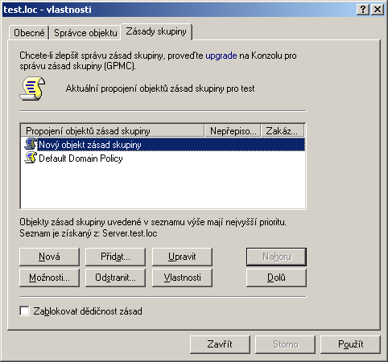
B) Pokud se používají zásady na více úrovních, platí pořadí zpracování zásad [ 1, s.115]:
Úroveň 1: místní zásady skupiny (na místním počítači), nejmenší priorita
Úroveň 2:zásady skupin sítě
Úroveň 3:zásady skupin domény
Úroveň 4:zásady skupin organizační jednotky
Úroveň 5:zásady skupin podřízené organizační jednotky
Zásady skupin organizační jednotky mají přednost před zásadami skupin domény . Zásady, které jsou objektu (uživateli, počítači) nejblíže, mají nejvyšší prioritu.
V Active Directory : pravá klávesa například na doménu test.loc, vlastnosti a na nějakou organizační skupinu, vlastnosti = > obě mají svoje zásady

Slide 5
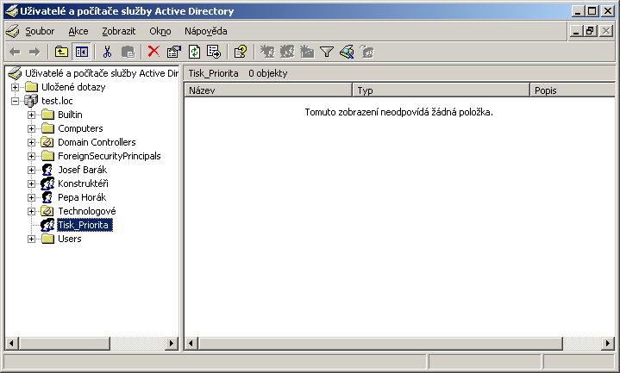
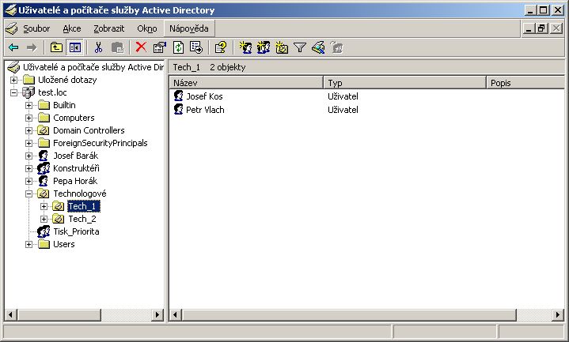
Vytvoření nové organizační jednotky:
1. Spustit Active Directory
2. Prává klávesa na doménu test.loc
3. Nový, Organizační jednotka, Název, „Obchod“
4. Pod organizační jednotku je možné připojit podřízené organizační jednotky (Technologové, Tech_1, Tech_2) :
Do nově vytvořených jednotek je možné přesunout uživatelské účty.
Vytvořené doménové a globální skupiny můžeme také přesunout do organizačních jednotek ,ale přesun skupin ve struktuře Active Directory na jejích funkcích nic nemění.Doporučení je nepřesouvat doménové skupiny.

Slide 6
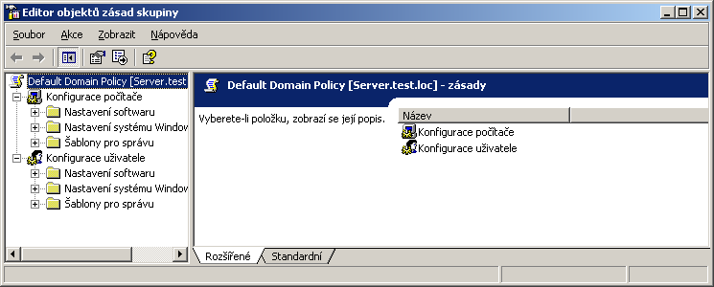
Nastavení zásad se dělí na dvě kategorie:
zásady počítače – aplikovány během spouštění systému.Platí pro počítač bez ohledu na to, jaký se k němu přihlásí uživatel.
zásady uživatele – aplikovány během přihlašování uživatele.Platí pro uživatele bez ohledu na to, ke kterému počítači se přihlásí.
Některá nastavení jsou stejná pro v obou kategoriích, pokud jsou v konfliktu, platí konfigurace z počítače.
Přidání nové zásady:
Active directory
Pravá klávesa na doménu test.loc, vlastnosti, zásady skupiny
Klávesa „Nová“, pravá klávesa, přejmenovat
Klávesa „upravit“
Zásadu můžeme pro danou doménu nebo organizační jednotku zakázat, nebo naopak nedovolit její přepsání jinými zásadami (viz klávesa „Možnosti“) a můžeme také Zablokovat dědičnost zásad.
Tyto položky Nepřepisovat , Zakázáno a Zablokovat dědičnost zásad by se měly používat opatrně.

Slide 7
Jednotlivé položky v zásadách mohou být nastaveny na :
Není nakonfigurováno: jedná se o výchozí konfiguraci zásady.Pokud není zásada nakonfigurována, platí
nastavení nadřazené zásady
Povoleno: platí co je uvedeno v popisu zásady
Odepřeno
Jejich nastavení změníme přes pravou klávesu, vlastnosti.
Zobrazení SKUTEČNÝCH (Výsledných) zásad pro uživatele :
Používáme pro zjištění platných zásad uplatňovaných na konkrétním počítači a zjištění kde jsou tyto zásady definovány.
Josef Kadlec
Pravá klávesa
Všechny úkoly
Výsledná sada zásad (Protokolování)
Pokračovat i když hlásí chybu (měl by být přihlášen Kadlec).
Výsledné zásady pro platné pro místní počítač a právě přihlášeného uživatele lze zjistit pomocí příkazu rsop.msc nebo pomocí konzole MMC:
1. Spustit MMC
2. Soubor, přidat modul Snap-In
3. Přidat modul Výsledná sada zásad, vybrat položku
4. Akce, Generovat data výsledné sady zásad
5. Postupovat pomocí Průvodce
Aktualizace Zásad skupiny:
Změny prováděné v zásadách jsou okamžité. Nejsou však automaticky rozšířené.V klientských počítačích jsou zásady použity v těchto případech:
Spuštění počítače
Přihlášení uživatele
Požadování aktualizace aplikací nebo uživatelem
Je nastaven interval aktualizace, který vypršel

Slide 8
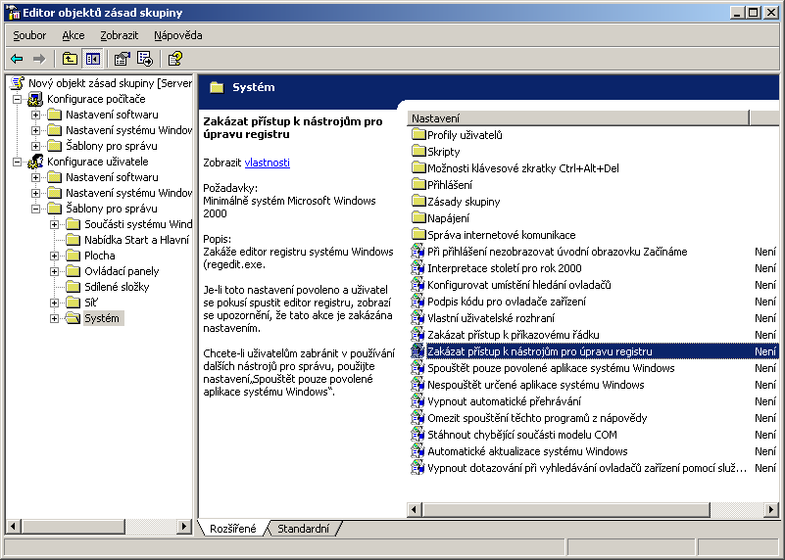
Lze požadovat aby zásada v místním počítači byla aktualizována pomocí příkazu gpupdate.Pokud chcete zajistit aby byly aktualizovány všechny zásady počítače, je třeba restartovat počítač.
Konfigurace konkrétních zásad
Nastavení zásad skupiny pro celou doménu test.loc:
Např:
……..
Konfigurace uživatele\Šablony pro správu\Plocha - povolit: Skrýt na pracovní ploše ikonu „Místa v síti“
Konfigurace uživatele\Šablony pro správu\Systém - povolit: Zakázat přístup k nástrojům pro úpravu registru
Obdobně se nastaví zásady skupin pro organizační jednotky.

Slide 9
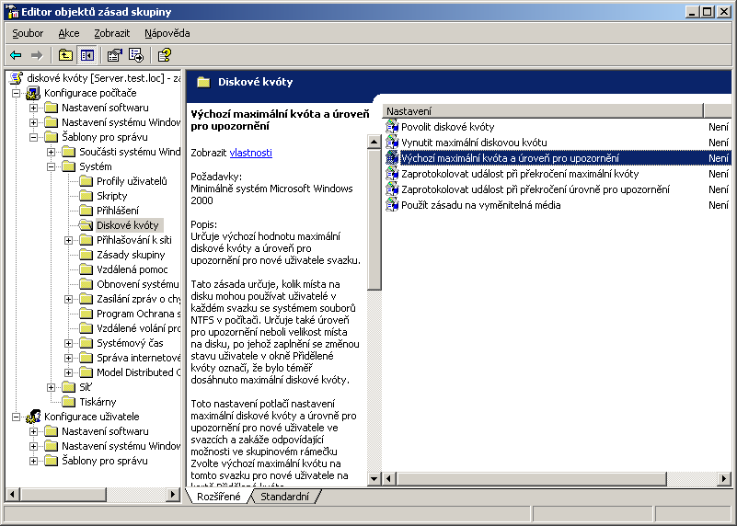
Konfigurace diskových kvót:
1. Spustit Active directory
2. Pravým tlačítkem na Domain controllers, vlastnosti
3. Karta Zásady skupiny, Nový, novým zásadám dát název „Diskové kvóty“
4. Tlačítko Upravit
5. Konfigurace počítače\Šablony pro správu\Systém\Diskové kvóty
6. Nastavit Povoleno pro příslušné položky a diskové kvóty

Slide 10
B) Plánování úloh
Testování vlastností zásad skupiny pro nové objekty
Pokud chceme konfigurovat zásady skupin pro nové objekty(napoř. pro novou organizační jednotku) , nikdy to neprovádějme v provozním prostředí. Je potřeba to vyzkoušet někde „mimo“.
Pro tyto účely máme k dispozici nástroj Výsledná sada zásad v režimu plánování.
1. spustit Active Directory
2. vytvořit novou organizační jednotku úklid
3. ve vlastnostech org. jednotky úklid vytvořit novou zásadu skupin a v ní povolit některá nastavení (např.
Konfigurace uživatele\Šablony pro správu\Systém - povolit: Zakázat přístup k nástrojům pro úpravu registru
4. pravé tlačítko na org. jednotku úklid, všechny úkoly, výsledná sada zásad (Plánování)
Výhodou dalšího postupu je, že nemusí existovat uživatelský účet, pro který chceme zjistit výsledné zásady.
5. V dialogovém okně Výběr počítače uživatele klepněte na Další
6. Dále nic neměňte a stiskněte vícekrát Další,…..
7. Po vytvoření okna s výslednou sadou zkontrolujte nastavení pro Konfigurace uživatele\Šablony pro
správu\Systém - povolit: Zakázat přístup k nástrojům pro úpravu registru

Slide 11
Literatura:
[1] STANEK, W. Microsoft Windows Server 2003 - Kapesní rádce administrátora. 2. aktualizované vyd. Brno: Computer Press a.s., 2007. ISBN 978-80-251-1654-8

